Slide 1
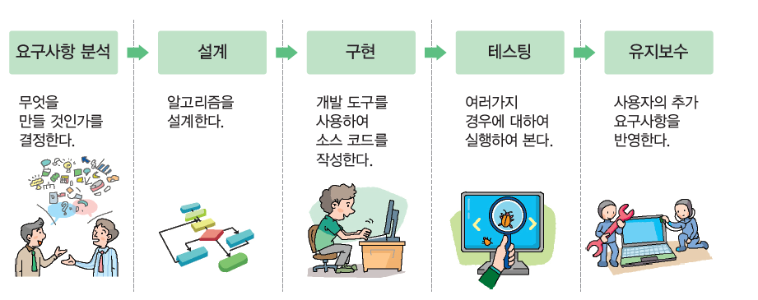

프로그램 개발 과정

Slide 2
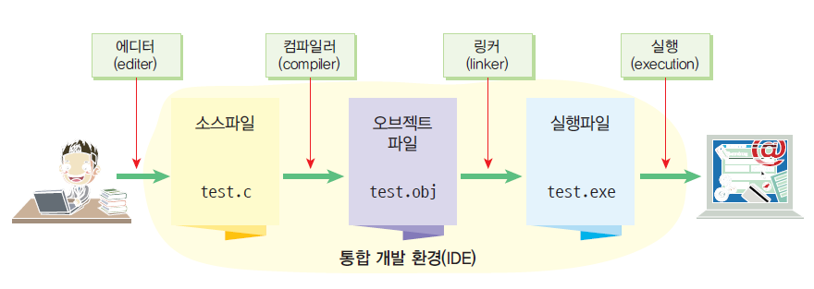
프로그램 개발 과정

Slide 3
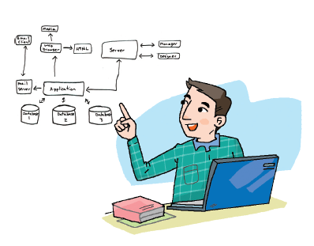
설계
문제를 해결하는 알고리즘을 개발하는 단계
순서도와 의사 코드를 도구로 사용
알고리즘은 프로그래밍 언어와는 무관
알고리즘은 원하는 결과를 얻기 위하여 밟아야 하는 단계에 집중적으로 초점을 맞추는 것

Slide 4
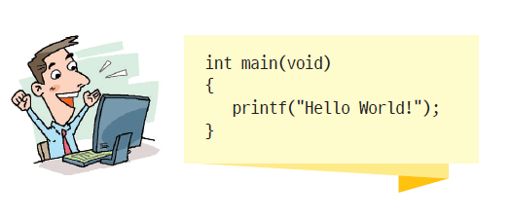

소스 작성
알고리즘의 각 단계를 프로그래밍 언어를 이용하여 기술
알고리즘을 프로그래밍 언어의 문법에 맞추어 기술한 것을 소스 프로그램(source program)
소스 프로그램은 주로 텍스트 에디터나 통합 개발 환경을 이용하여 작성
소스 파일 이름: (예) test.c

Slide 5
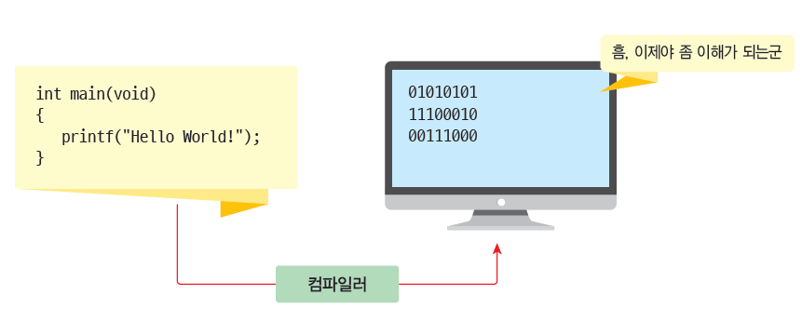
컴파일
소스 프로그램을 오브젝트 파일로 변환하는 작업
오브젝트 파일 이름: (예) test.obj

Slide 6
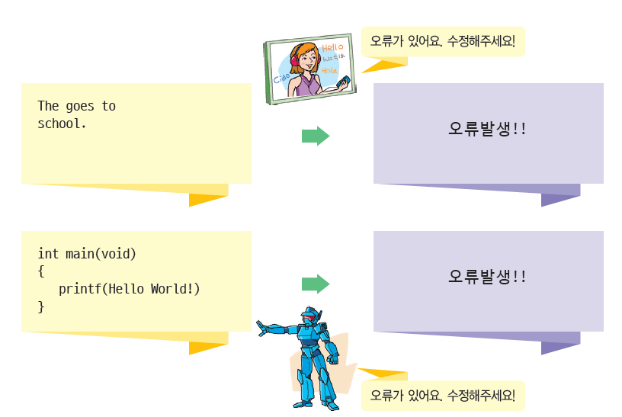
컴파일 오류
컴파일 오류(complie error): 문법 오류
(예) He goes to school;

Slide 7
링크
컴파일된 목적 프로그램을 라이브러리와 연결하여 실행 프로그램을 작성하는 것
실행 파일 이름: (예) test.exe
라이브러리(library): 프로그래머들이 많이 사용되는 기능을 미리 작성해 놓은 것
(예) 입출력 기능, 파일 처리, 수학 함수 계산
링크를 수행하는 프로그램을 링커(linker)라고 한다.

Slide 8
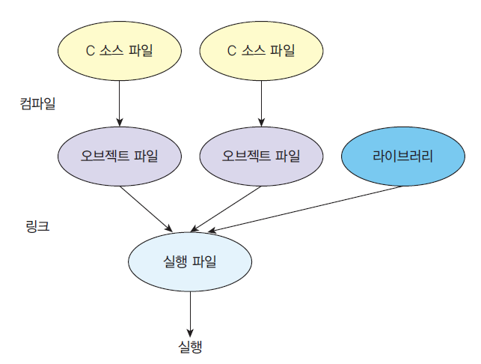
링크

Slide 9
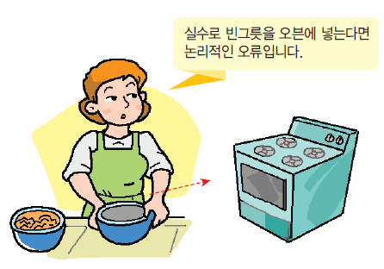
실행 및 디버깅
실행 시간 오류(run time error):
(예) 0으로 나누는 것
잘못된 메모리 주소에 접근하는 것
논리 오류(logical error):
문법은 틀리지 않았으나 논리적으로 정확하지 않는 것
(예)
① 그릇1과 그릇2를 준비한다.
② 그릇1에 밀가루, 우유, 계란을 넣고 잘 섞는다.
③ 그릇2를 오븐에 넣고 30분 동안 350도로 굽는다.

Slide 10
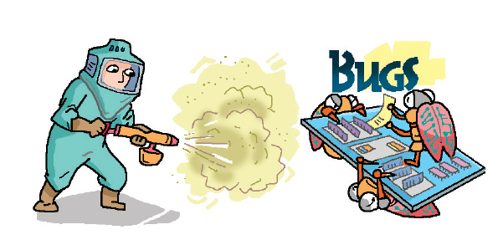
디버깅
소스에 존재하는 오류를 잡는 것

Slide 11
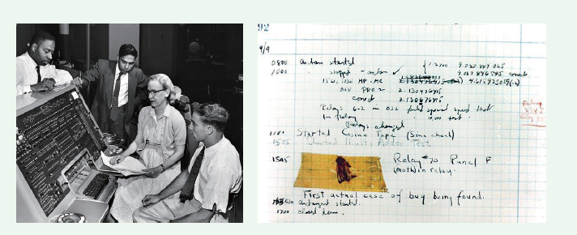
디버깅의 유래
1945년 마크 II 컴퓨터가 릴레이 장치에 날아든 나방 때문에 고장을 일으켰고 이것을 “컴퓨터 버그(bug: 벌레)”라고 불렀다.
여성 컴퓨터 과학자인 그레이스 호퍼가 나방을 채집해 기록에 남기고 이를 “디버깅(debugging)”작업이라고 보고하였다

Slide 12

소프트웨어의 유지 보수
소프트웨어의 유지 보수가 필요한 이유
디버깅 후에도 버그가 남아 있을 수 있기 때문
소프트웨어가 개발된 다음에 사용자의 요구가 추가될 수 있기 때문
유지 보수 비용이 전체 비용의 50% 이상을 차지

Slide 13
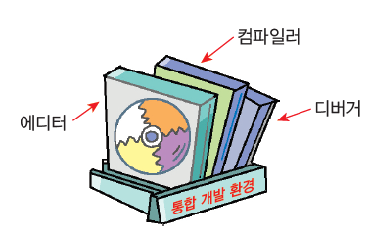
통합 개발 환경
통합 개발 환경(IDE: integrated development environment)
에디터 + 컴파일러 + 디버거

Slide 14
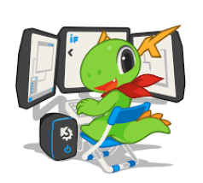
통합 개발 환경의 예
비주얼 스튜디오: 마이크로소프트
이클립스(eclipse): 오픈 소스 프로젝트
Dev-C++: 오픈 소스 프로젝트

Slide 15
비주얼 스튜디오 버전
커뮤니티(Visual Studio Community) 버전은 “기업 외 응용 프로그램 빌드 개발자를 위한 완벽한 기능의 확장 가능한 무료 도구”이다.
프로페셔널 버전(Visual Studio Professional)은 “개별 개발자 또는 소규모 팀을 위한 전문적인 개발자 도구 및 서비스”라고 되어 있다.
엔터프라이즈 버전(Visual Studio Enterprise)은 “고급 테스트 및 DevOps를 포함해서 어떠한 크기나 복잡한 프로젝트까지 개발 팀을 위한 고급 기능이 포함된 엔터프라이즈급 솔루션”라고 표시되어 있다.

Slide 16
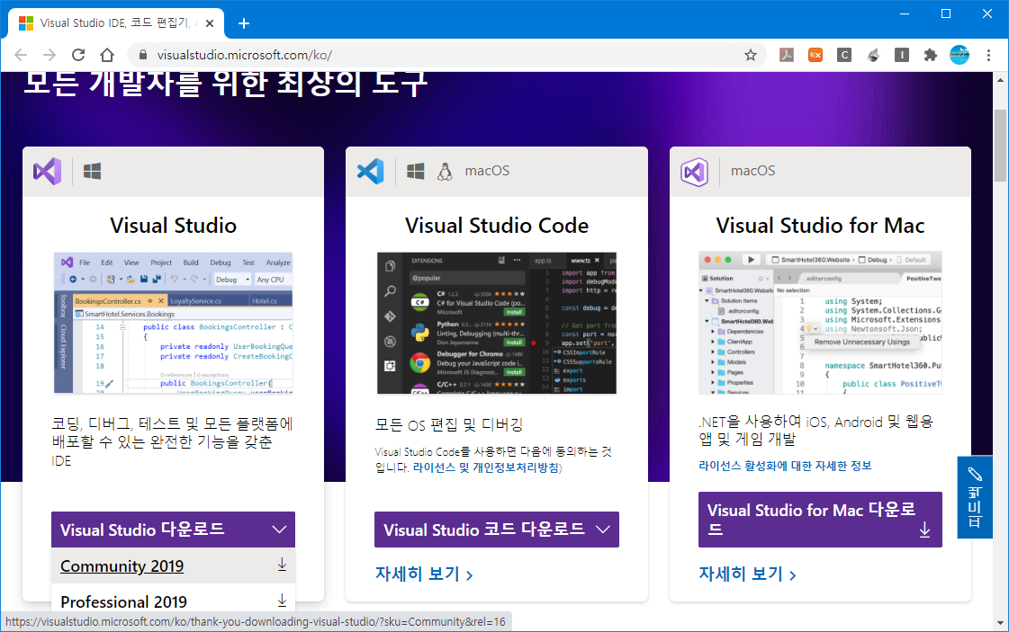
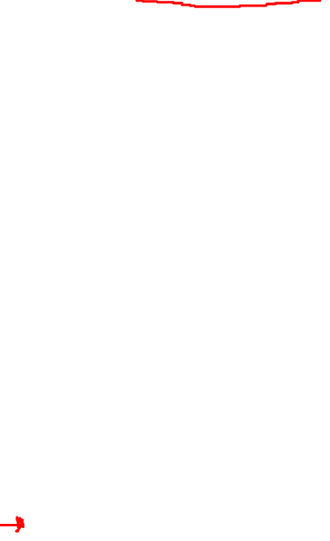
비주얼 스튜디오 설치

Slide 17
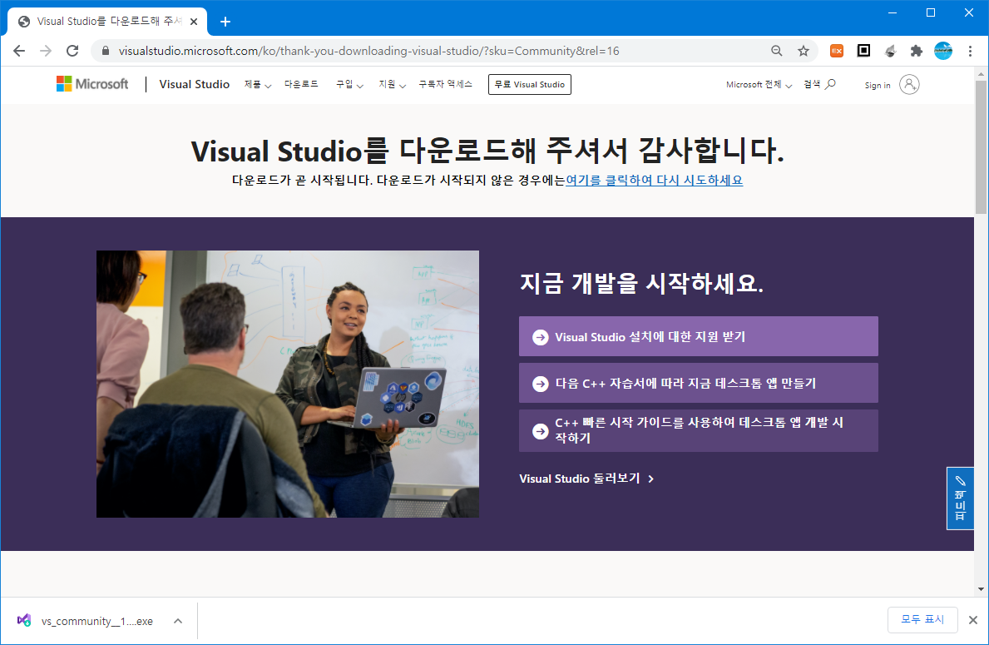
비주얼 스튜디오 설치

Slide 18
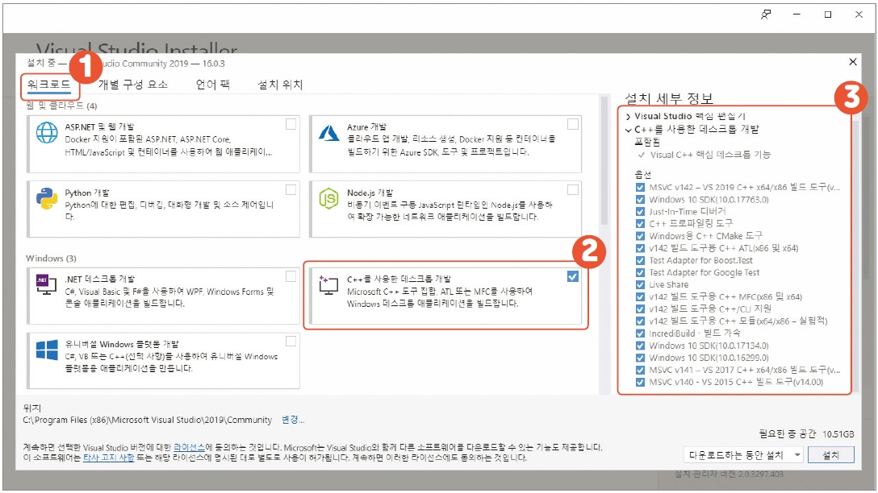
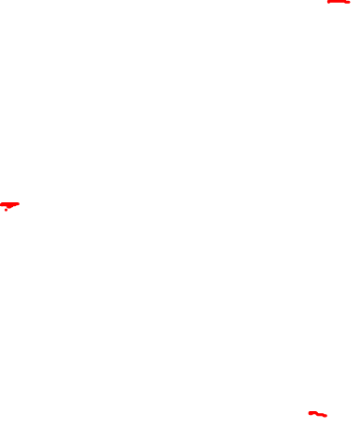
2. 비주얼 스튜디오 설치
02
[워크로드]-[C++를 사용한 데스크톱 개발]클릭하여 체크

Slide 19
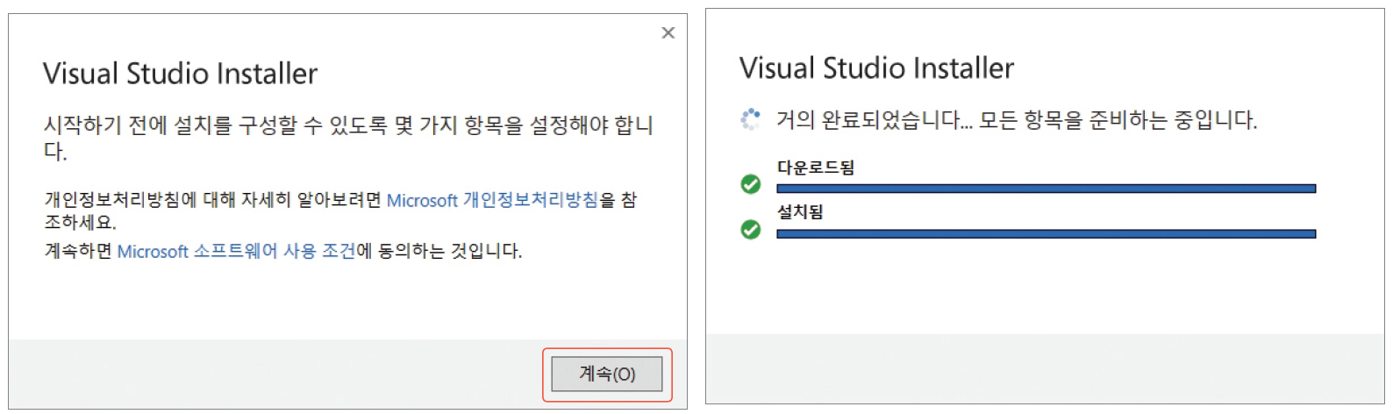
2019 비주얼 스튜디오 설치
비주얼 스튜디오 설치하기
01
비주얼 스튜디오 설치

Slide 20
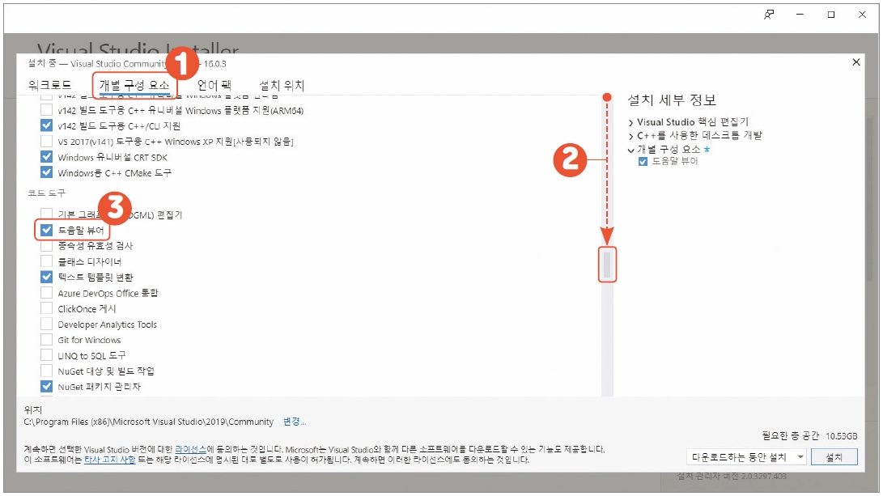
2019 비주얼 스튜디오 설치
03
[개별 구성요소]-[코드 도구]-[도움말 뷰어] 클릭하여 체크

Slide 21
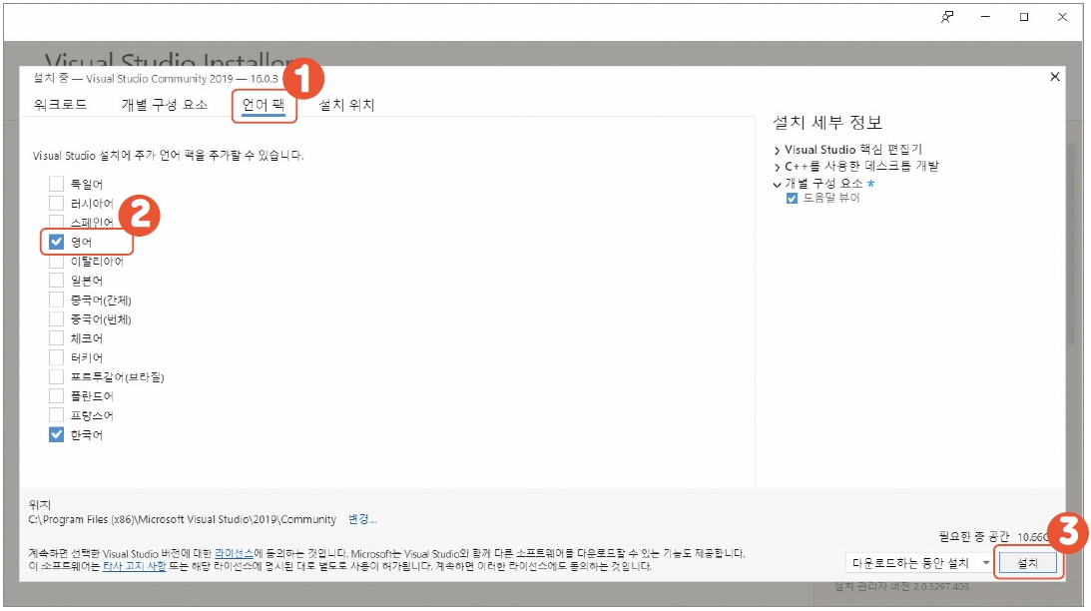
2019 비주얼 스튜디오 설치
04
[언어팩]-[영어] 클릭하여 선택하기

Slide 22
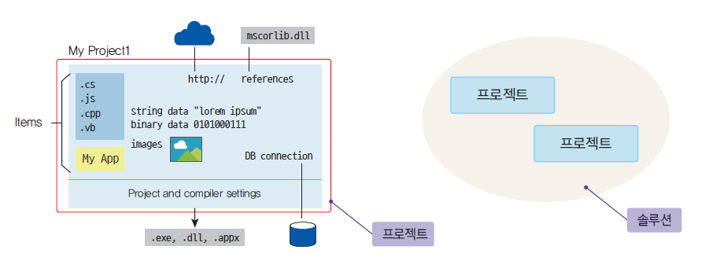

워크스페이스와 프로젝트
솔루션(solution); 문제 해결에 필요한 프로젝트가 들어 있는 컨테이너
프로젝트(project): 하나의 실행 파일을 만드는데 필요한 여러 가지 항목들이 들어 있는 컨테이너

Slide 23
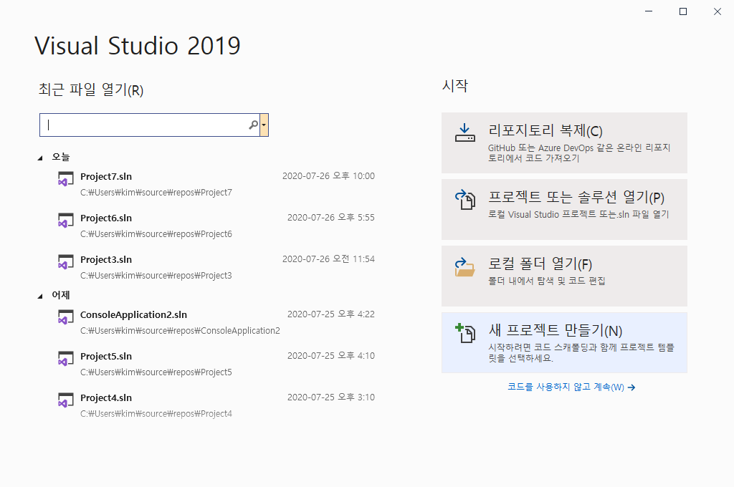
비주얼 스튜디오 시작

Slide 24
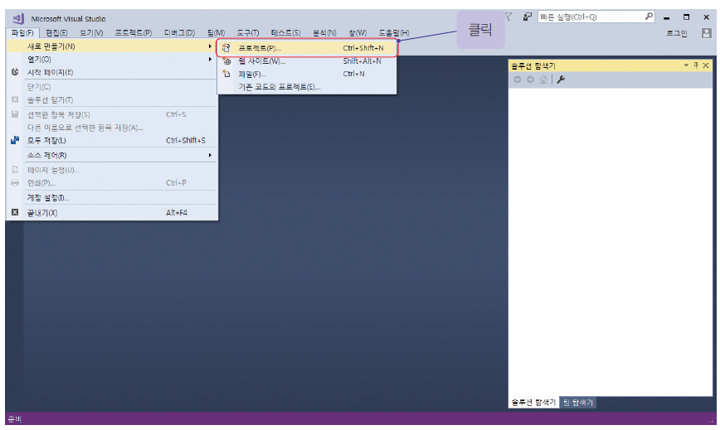
프로젝트 생성하기

Slide 25
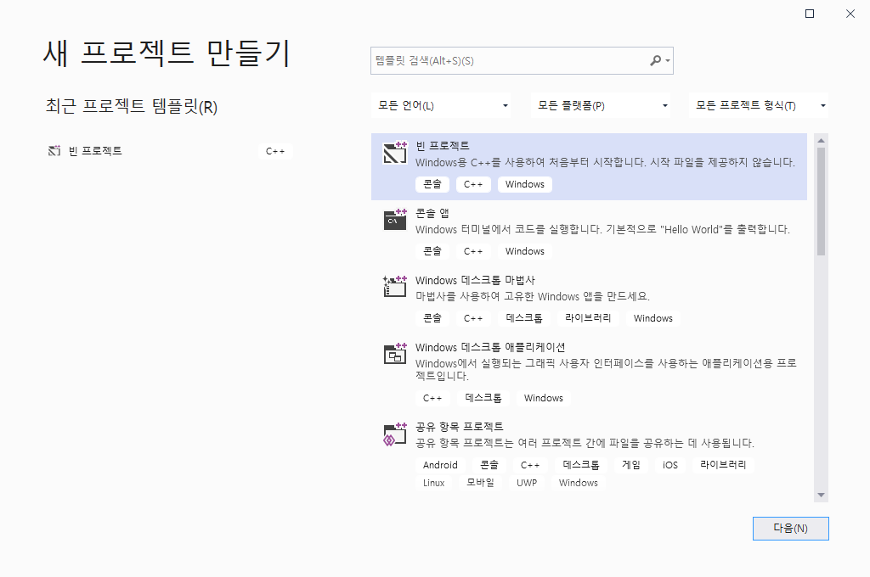

프로젝트 생성하기

Slide 26
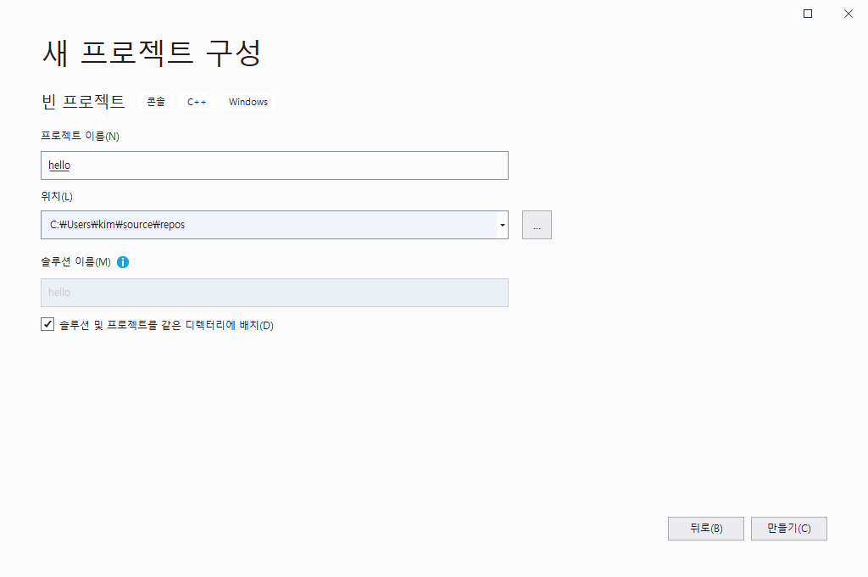

프로젝트 생성하기
(1) hello로 입력
(2) 원하는 디렉토리 선택
프로젝트명은 임의로 만듦
저장 디렉토리는 편한곳 선정

Slide 27
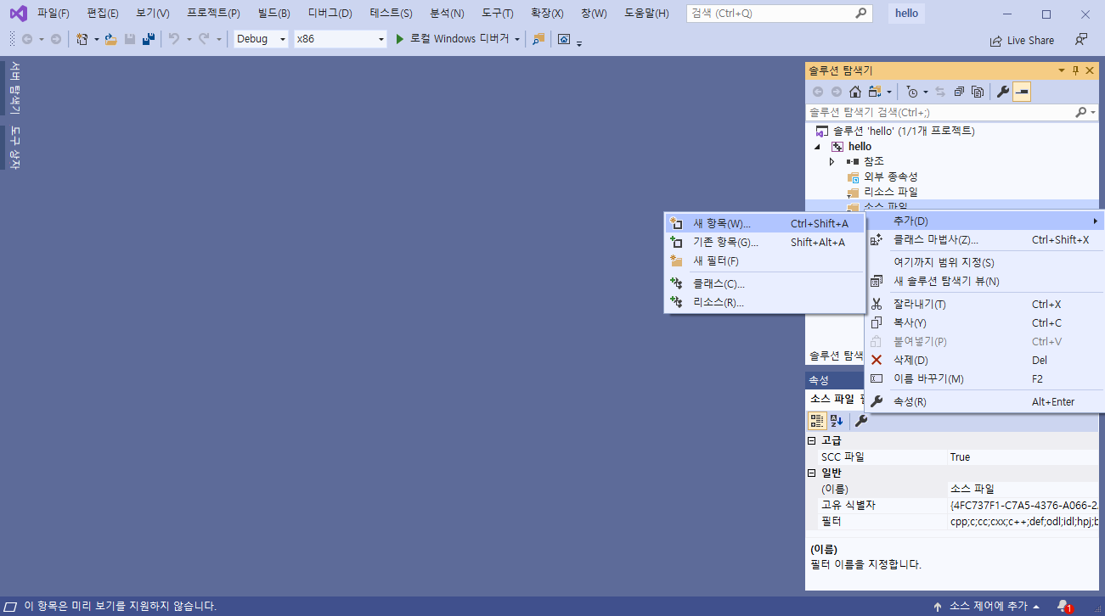

소스 파일 생성하기
소스파일 항목오른쪽 마우스 버튼 클릭

Slide 28
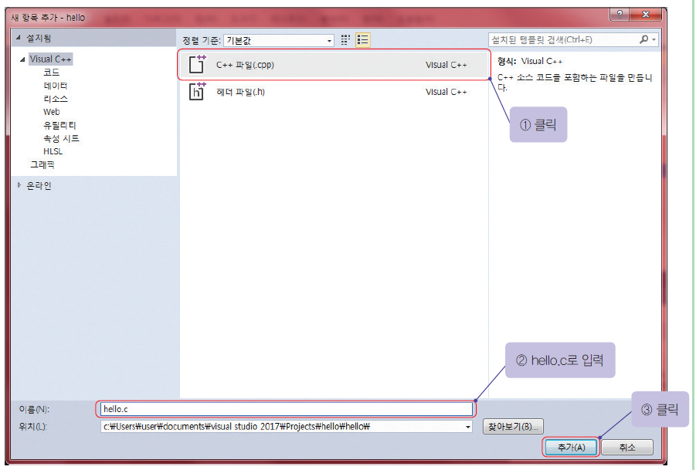

소스 파일 생성하기

Slide 29
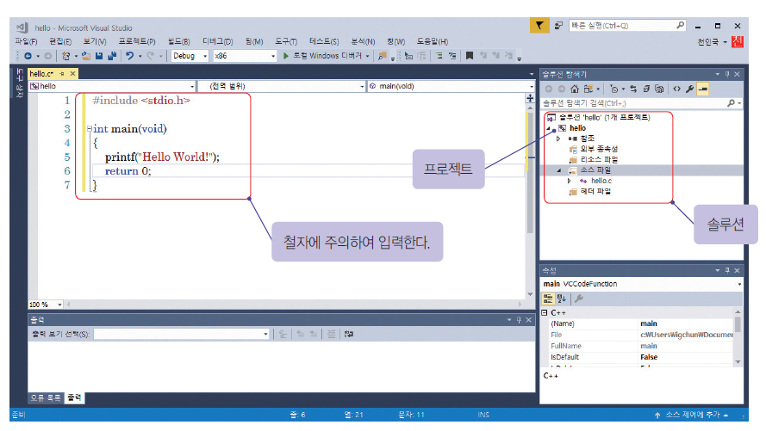
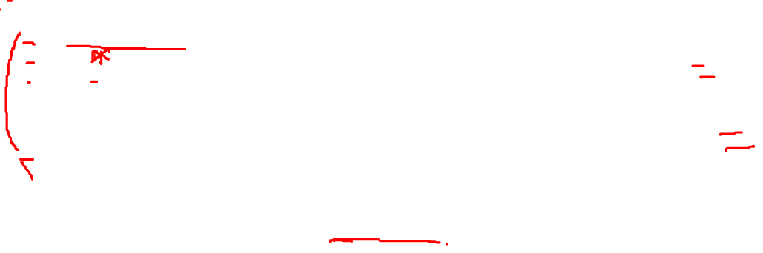
프로그램 입력

Slide 30
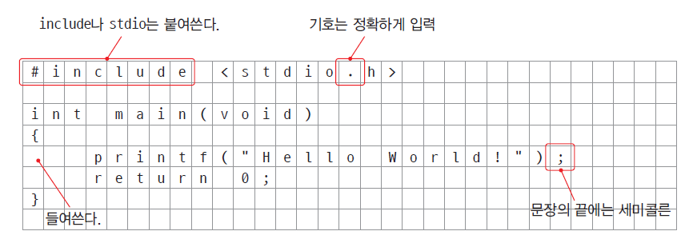

프로그램 입력
들여쓰기는 탭으로 조정:
윗줄에서 엔터키를 입력하면 들여쓰기가 자동으로 생성

Slide 31
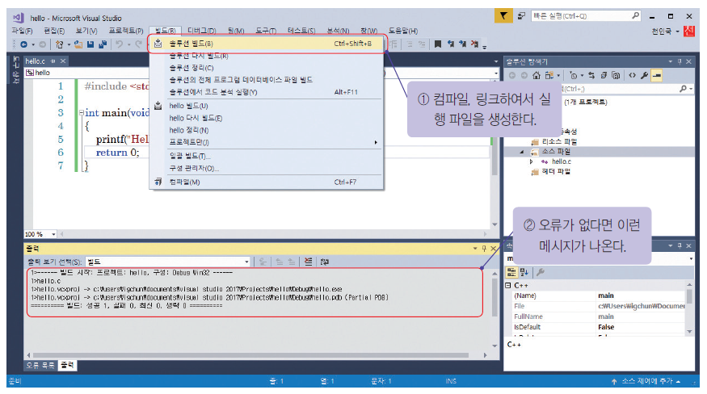

컴파일하기

Slide 32
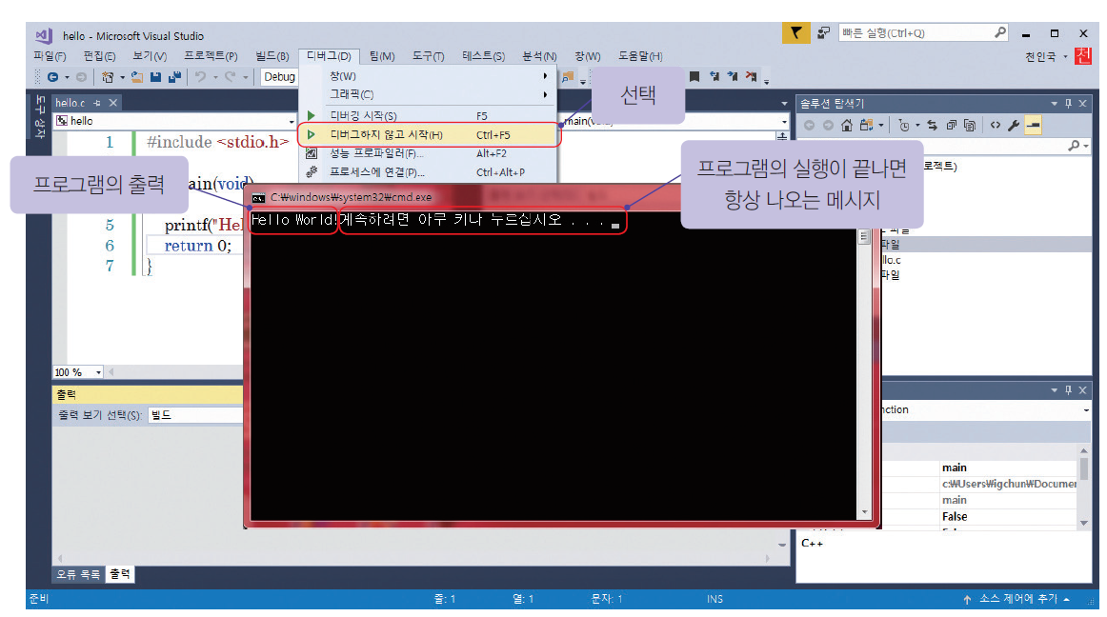

프로그램 실행 하기

Slide 33

중간 점검
에디터, 컴파일러, 링커, 실행, 디버깅 등의 기능이 하나의 프로그램 안에 들어 있는 것을 무엇이라고 하는가?
비주얼 스튜디오에서 새로운 프로젝트를 생성하는 메뉴는 무엇인가?
비주얼 스튜디오에서 프로젝트에 속하는 소스 파일을 컴파일하여 실행 파일을 생성하는 메뉴는 무엇인가?
C언어에서는 대문자와 소문자를 구별하는가?
비주얼 스튜디오를 이용하여서 sample.c라는 소스 파일을 컴파일하였을 때 생성되는 파일들은 무엇인가?
비주얼 스튜디오를 사용하여 소스 프로그램을 편집하는 경우, 메모장 같은 다른 텍스트 에디터를 사용하여도 되는가?

Slide 34
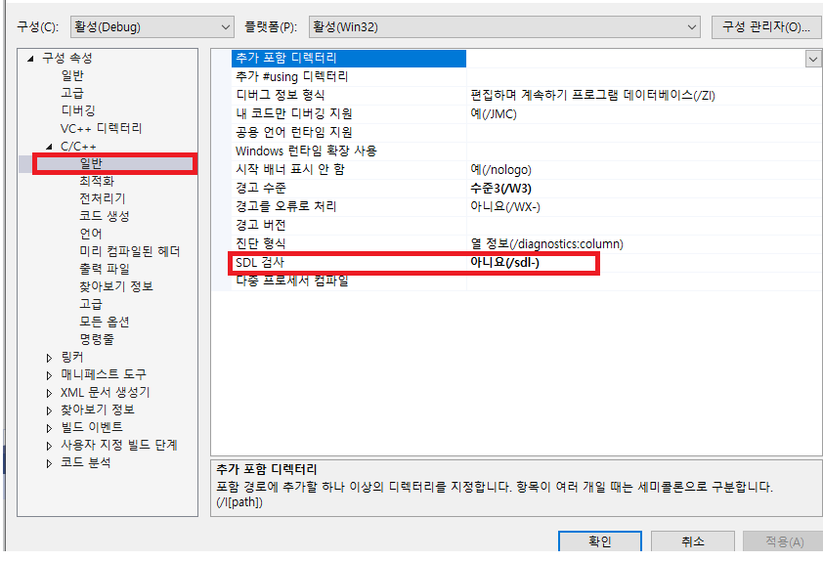

SDL 해제
우선 [프로젝트] 메뉴에 가서 "[프로젝트명] 속성..."을 클릭합니다. ​ ​
[구성 설정] - [C/C++] - [일반] 탭에 들어가셔서 '예'로 설정되어 있는 "SDL 설정"을 아니오로 설정해줍시다. ​ ​
확인 또는 적용버튼을 눌러줍니다.

Slide 35
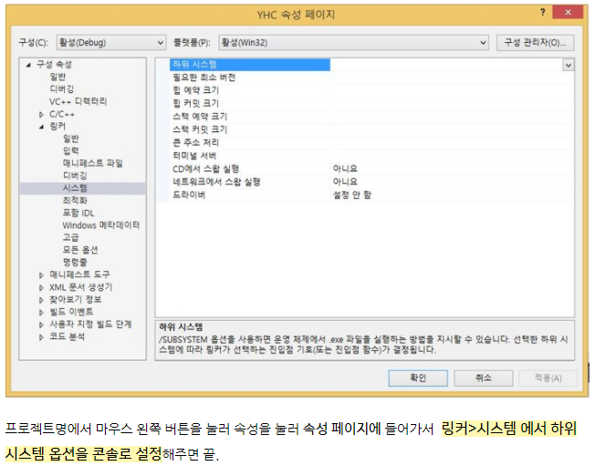
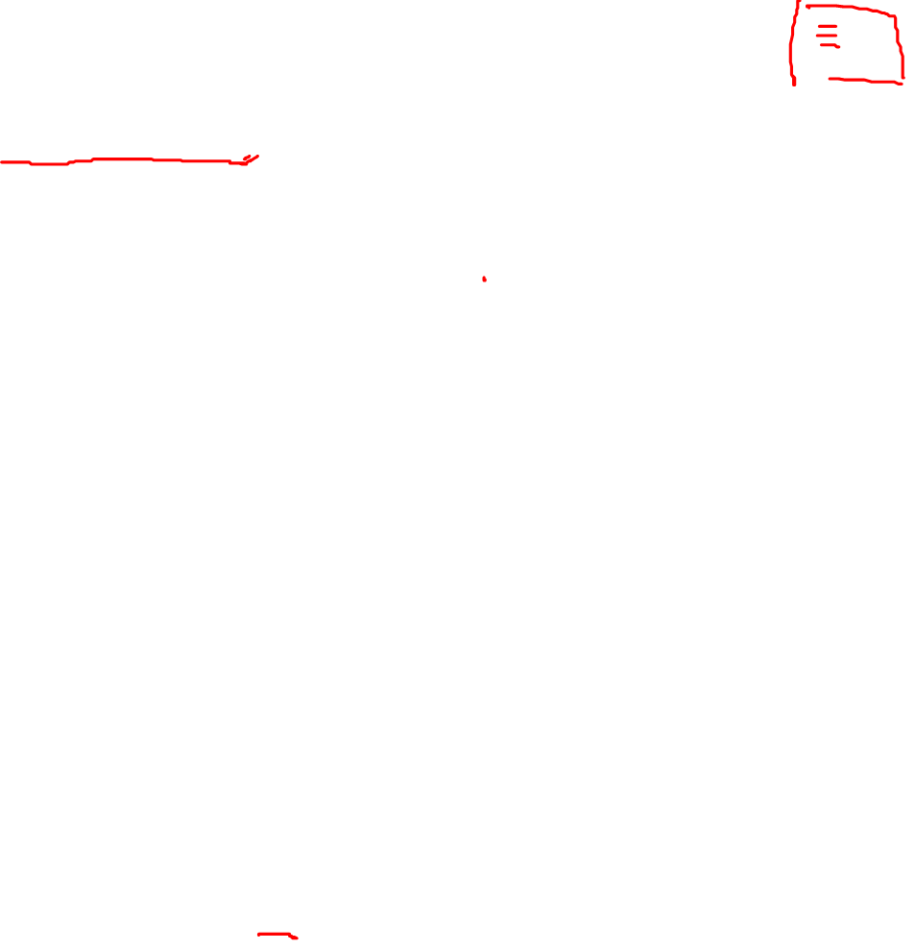
ctrl+F5시 콘솔창 꺼짐
system(“pause”); 을 return문 전에 넣음

Slide 36
